Slide 1

Финансовое управление администрации
Устьянского муниципального округа
БЮДЖЕТ ДЛЯ ГРАЖДАН
к проекту решения Собрания депутатов «Устьянского муниципального округа» «О бюджете Устьянского муниципального округа на 2024 год и на плановый период 2025 и 2026 годов»

Slide 2
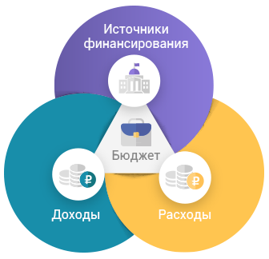
        БЮДЖЕТ – ЭТО ПЛАН ДОХОДОВ И РАСХОДОВ
        Бюджет – форма образования и расходования денежных средств, предназначенных для финансового обеспечения задач и функций государства и местного самоуправления (ст. 6 Бюджетного кодекса РФ)
Бюджет утверждается законодательными органами.
Важнейшие части бюджета – это его доходная и расходная части:
доходная часть – показывает источники денежных средств бюджета;
расходная часть – показывает, на какие цели направляются аккумулированные государством средства.
        Каждый житель Устьянского муниципального округа Архангельской области является участником формирования этого плана с одной стороны как налогоплательщик, наполняя доходы бюджета, с другой - он получает часть расходов как потребитель общественных услуг. Муниципальное образование расходует поступившие доходы для выполнения своих функций и предоставления муниципальных услуг: образование, культура, спорт, социальное обеспечение, поддержка экономики, гарантии безопасности и правопорядка, защита общественных интересов, гражданских прав и свобод и др.
        Граждане – и как налогоплательщики, и как потребители общественных услуг – должны быть уверены в том, что передаваемые ими средства используются прозрачно и эффективно, приносят конкретные результаты как для общества в целом, так и для каждой семьи, для каждого человека.

Slide 3
Нормативная база формирования проекта бюджета
Устьянского муниципального округа
Проект бюджета Устьянского муниципального округа
Федеральный закон от 6 октября 2003 года № 131-ФЗ «Об общих принципах организации местного самоуправления в Российской Федерации»
Бюджетный кодекс РФ, Налоговый кодекс РФ
Прогноз социально-экономического развития Устьянского муниципального округа на 2025 год и плановый период 2026-2026 годов
Положение о бюджетном устройстве, бюджетном процессе Устьянского муниципального округа
Устав Устьянского муниципального округа, утвержден решением
Указ Президента Российской Федерации от 21 июля 2020 года № 474 «О национальных целях развития Российской Федерации на период до 2030 года»
Закон Архангельской области от 23.09.2022 N 593-37-ОЗ о наделении вновь образованного муниципального образования статусом Устьянского муниципального округа Архангельской области
Основные направления бюджетной и налоговой политики Устьянского муниципального округа на 2025 год и плановый период 2026 и 2026 годов
Решения Собрания депутатов Устьянского муниципального округа

Slide 4
ОБЩИЕ ПОДХОДЫ
К ФОРМИРОВАНИЮ РАСХОДОВ
БЮДЖЕТА муниципального округа
Планирование бюджетных ассигнований бюджета Устьянского муниципального округа на 2024 год и на плановый период 2025 и 2026 годов осуществляется на основе следующих, общих для всех, подходов:
Расходы на оплату труда _
_ работников муниципальных учреждений (указы Президента РФ), исходя из ФОТ по состоянию на 1 августа 2022 года и средней заработной платы в Архангельской области;
_ иных работников муниципальных учреждений , определены исходя из ФОТ по состоянию на 1 августа 2022 года с учетом индексации на 5,5 % с 1 октября 2024 года; на плановый период 2025-2026 годов с учетом индексации с 1 октября 2025 года на 4 % и с 1октября 2026 года на 4 %;
_ работников органов власти определены исходя из плановой структуры с 1 января 2024 года с учетом индексации на 5,5 % с 1 октября 2024 года, на плановый период 2025-2026 годов с учетом индексации с 1 октября 2025 года на 4% и с 1 октября 2026 года на 4,0 %.
Расходы на оплату коммунальных услуг - рассчитаны исходя из начисленных расходов за 2021 год с учетом среднегодового роста на 4,8 % к 2022 году и на 16,1 % к 2024 году, проиндексированы на 2025 год на 4,0 % и на 2026 год на %;
Меры социальной поддержки отдельных категорий граждан - рассчитывается с учетом планируемой численности получателей мер социальной поддержки на 2024 год и на плановый период 2025 и 2026 годов;
Расходы на питание - рассчитываются в соответствии с НПА и с учетом изменения сетевых показателей и контингента детей;
Расходы на уплату налогов - определяются исходя из расчетов ГРБС;
Расходы на исполнении публичных нормативных обязательств - формируются по каждому виду обязательств в соответствии с нормативно правовыми актами Устьянского муниципального округа;
Резервный фонд - рассчитывается в процентном соотношении к общему объему расходов бюджета, исходя из возможностей бюджета Устьянского муниципального округа;
Расходы на обслуживание муниципального долга - рассчитывается плановым методом в соответствии с кредитными договорами, определяющими условия привлечения муниципальных долговых обязательств;
Другие расходы - по другим действующим расходным обязательствам осуществляется на основе аналогичных показателей текущего финансового года.

Slide 5
ОСНОВНЫЕ ПОНЯТИЯ И ТЕРМИНЫ
ДОХОДЫ БЮДЖЕТА _ безвозмездные и
безвозвратные поступления денежных средств в бюджет
НАЛОГОВЫЕ ДОХОДЫ
доходы, предусмотренные законодательством Российской Федерации о налогах и сборах, в том числе от налогов, предусмотренные специальными налоговыми режимами, региональных налогов, местных налогов и сборов
НЕНАЛОГОВЫЕ ДОХОДЫ
поступления от уплаты других пошлин и сборов, арендных платежей установленных законодательством всех уровней бюджетов, а также штрафов за нарушение законодательства
БЕЗВОЗМЕЗДНЫЕ ПОСТУПЛЕНИЯ
поступления от других бюджетов (межбюджетные трансферты), организаций, граждан (кроме налоговых и неналоговых доходов),

Slide 6
ОСНОВНЫЕ ПОНЯТИЯ И ТЕРМИНЫ
Межбюджетные трансферты (безвозмездные поступления) – средства, предоставляемые одним бюджетом бюджетной системы Российской Федерации другому бюджету бюджетной системы Российской Федерации
Формы межбюджетных трансфертов
Дотации – межбюджетные трансферты, предоставляемые на безвозмездной и безвозвратной основе без установления направлений и (или) условий их использования
Субвенция – бюджетные средства, предоставляемые бюджету другого уровня бюджетной системы РФ на безвозмездной и безвозвратной основах на осуществление определенных целевых расходов, возникающих при выполнении полномочий, переданных на другой уровень бюджетной системы
Субсидия – бюджетные средства, предоставляемые бюджету другого уровня бюджетной системы РФ, в целях софинансирования расходных обязательств, возникающих при выполнении полномочий органов местного самоуправления по вопросам местного значения

Slide 7
а
Основные понятия

Slide 8
Бюджетный процесс - это ежегодное формирование и исполнение бюджета
4 этап
ОБЕСПЕЧЕНИЕ
исполнения
бюджета
(Администрация
Устьянского муниципального
округа)
Бюджетный цикл включает с себя:
ОСУЩЕСТВЛЕНИЕ
ФИНАНСОВОГО КОНТРОЛЯ
(Контрольно-счетная комиссия
Устьянского муниципального округа, иные
органы государственного
и муниципального контроля)
3 этап
УТВЕРЖДЕНИЕ
бюджета
(Собрание депутатов
Устьянского муниципального
округа)
2 этап
РАССМОТРЕНИЕ
проекта бюджета
(Собрание депутатов
Устьянского муниципального
округа)
1 этап
ОБЕСПЕЧЕНИЕ
составления
проекта бюджета
(Администрация
Устьянского муниципального
округа)
ОТКРЫТЫЕ ПУБЛИЧНЫЕ СЛУШАНИЯ:
    по проекту бюджета
    отчету об исполнении

Slide 9
Основные характеристики бюджета на 2024 год
и на плановый период 2025 и 2026 годов
На отрицательную динамику доходов и расходов бюджета
в 2024 - 2026 годов по сравнению с 2023 годом повлияло:
снижение объемов целевых МБТ из областного бюджета или отсутствие их распределения муниципальным образованиям области в период формирования проекта бюджета Устьянского муниципального округа на 2024-2026 годы

Slide 10
Структура доходов бюджета на 2024 год
и на плановый период 2025 и 2026 годов
Показатель | Прогноз |  | Плановый период
 | 2024 год | Удельный вес | 2025 год | 2026 год
Доходы, всего | 2 189 774 474,67 | 100,0% | 1 964 268 367,08 | 2 010 228 104,56
Налоговые и неналоговые | 416 587 440,00 | 19,0% | 428 404 557,00 | 438 630 740,00
в том числе:
Налоговые доходы | 392 149 284,00 | 17,9% | 404 352 401,00 | 414 639 584,00
Неналоговые доходы | 24 438 156,00 | 1,1% | 24 052 156,00 | 23 991 156,00
Безвозмездные поступления | 1 773 187 034,67 | 81,0% | 1 535 863 810,08 | 1 571 597 364,56

Slide 11
Состав налоговых и неналоговых доходов на 2024 год
Налоговые доходы: 392 149 284 руб.
Неналоговые доходы:
24 438 156 руб.
НДФЛ 68,6 %
Доходы от использования имущества 4,9 %
Акцизы 9,9 %
Негативное воздействие 0,1 %
Налоги на совокупный доход 4,8 %
Доходы от платных услуг, компенсации затрат 0,05 %
Налоги на имущество ФЛ 10,1 %
Доходы от продажи активов 0,4 %
Штрафы, санкции, возмещение ущерба 0,5 %
Госпошлина 0,7 %

Slide 12
Объем и структура доходов бюджета в 2024 году
Налоговые доходы (руб.)
Неналоговые доходы (руб.)
Показатель | Сумма | Удельный вес, %
НАЛОГОВЫЕ ДОХОДЫ | 392 149 284,00 | 100,0
НДФЛ | 285 638 123,00 | 72,8
АКЦИЗЫ | 41 304 236,00 | 10,5
НАЛОГИ НА СОВОКУПНЫЙ ДОХОД | 20 101 000,00 | 5,1
НАЛОГИ НА ИМУЩЕСТВО | 42 074 925,00 | 10,7
ГОСПОШЛИНА | 3 031 000,00 | 0,8
ЗАДОЛЖЕННОСТЬ ПО ОТМЕНЕННЫМ НАЛОГАМ, СБОРАМ | 0,00 | 0,0
Показатель | Сумма | Удельный вес, %
НЕНАЛОГОВЫЕ ДОХОДЫ | 24 438 156,00 | 100,0
ДОХОДЫ ОТ ИСПОЛЬЗОВАНИЯ ИМУЩЕСТВА | 20 237 000,00 | 82,8
ПЛАТЕЖИ ПРИ ПОЛЬЗОВАНИИ ПРИРОДНЫМИ РЕСУРСАМИ | 315 156,00 | 1,3
ДОХОДЫ ОТ КОМПЕНСАЦИИ ЗАТРАТ | 200 000,00 | 0,8
ДОХОДЫ ОТ ПРОДАЖИ АКТИВОВ | 1 595 000,00 | 6,5
ШТРАФЫ, САНКЦИИ | 2 091 000,00 | 8,6
ПРОЧИЕ НЕНАЛОГОВЫЕ ДОХОДЫ | 0,00 | 0,0
Безвозмездные поступления (руб.)
Показатель | Сумма | Удельный вес, %
БЕЗВОЗМЕЗДНЫЕ ПОСТУПЛЕНИЯ | 1 773 187 034,67 | 100,0
Дотации | 459 597 927,19 | 25,9
Субсидии | 296 221 567,98 | 16,7
Субвенции | 937 898 109,06 | 52,9
Иные межбюджетные трансферты | 74 735 451,41 | 4,2
ПРОЧИЕ БЕЗВОЗМЕЗДНЫЕ ПОСТУПЛЕНИЯ | 4 733 979,03 | 0,3

Slide 13
Структура расходов бюджета по отраслям
в 2024 году и на плановый период 2025 и 2026 годы
Наименование отрасли | 2024 год | 2025 год | 2026 год
Общегосударственные вопросы | 193 408 060,08 | 189 041 859,10 | 189 400 074,10
Национальная оборона | 2 768 405,85 | 2 873 951,95 | 2 997 845,90
Национальная безопасность и правоохранительная деятельность | 3 065 000,00 | 2 618 800,00 | 2 368 800,00
Национальная экономика | 74 442 261,00 | 67 644 083,00 | 68 686 176,00
Жилищно-коммунальное хозяйство | 69 824 819,01 | 34 625 600,00 | 35 138 900,00
Охрана окружающей среды | 12 368 760,71 | 8 058 400,00 | 8 000 000,00
Образование | 1 552 916 096,20 | 1 342 864 323,35 | 1 345 504 376,90
Культура и кинематография | 228 142 680,38 | 220 311 244,33 | 233 065 163,20
Социальная политика | 83 622 391,44 | 61 727 650,72 | 61 816 791,83
Физическая культура и спорт | 4 100 000,00 | 600 000,00 | 600 000,00
Обслуживание государственного и муниципального долга | 6 716 000,00 | 9 913 698,63 | 13 936 698,63
Условно утвержденные расходы |  | 23 988 756,00 | 48 713 278,00
ИТОГО | 2 231 374 474,67 | 1 964 268 367,08 | 2 010 228 104,56

Slide 15
Какова структура расходов бюджета
Устьянского муниципального округа?
Бюджет
Устьянского муниципального округа
Программные и непрограммные расходы
Муниципальные программы Устьянского муниципального округа
Непрограммные
расходы
(на содержание главы и аппарата администрации, представительного органа, контрольно-ревизионной комиссии, эксплуатационного управления, резервный фонд администрации )
Социальной направленности
(13 программ)
Поддержка отраслей экономики
(7 программы)
Общего характера
(4 программы)

Slide 16
Как распределены расходы бюджета
Устьянского муниципального округа
по муниципальным программам в 2024 – 2026 годах ?
( в 2024 году реализуются 24 муниципальные программы на общую сумму 2 080 818 734,34 руб.)
Наименование программ | 2024 год | 2025 год | 2026 год
"Комплексное развитие Устьянского муниципального округа и государственная поддержка социально-ориентированных некоммерческих организаций" | 4 330 820,10 | 4 708 044,12 | 4 708 044,12
"Комплексное развитие сельских территорий Устьянского муниципального округа" | 251 310 187,37 | 400 000,00 | 400 000,00
"Развитие образования Устьянского муниципального округа" | 1 282 951 811,46 | 1 333 653 550,42 | 1 336 045 884,83
"Развитие культуры Устьянского муниципального округа" | 243 625 862,49 | 256 925 333,70 | 269 732 321,40
"Социальная поддержка граждан Устьянского муниципального округа” | 51 226 156,68 | 33 574 284,28 | 33 858 075,70
"Развитие туризма на территории Устьянского муниципального округа" | 161 100,00 | 161 100,00 | 161 100,00
"Обеспечение жильем молодых семей Устьянского муниципального округа" | 4 733 979,03 | 0,00 | 0,00
“Развитие физкультуры и спорта на территории Устьянского муниципального округа” | 750 000,00 | 600 000,00 | 600 000,00
“Молодежь Устьянского муниципального округа" | 400 050,00 | 400 050,00 | 400 050,00
"Профилактика преступлений, терроризма, экстремизма и иных правонарушений на территории Устьянского муниципального округа" | 100 000,00 | 100 000,00 | 100 000,00
"Благоустройство территории Устьянского муниципального округа" | 31 038 487,00 | 21 257 300,00 | 21 770 600,00
"Профилактика безнадзорности и правонарушений несовершеннолетних на территории Устьянского муниципального округа" | 330 000,00 | 330 000,00 | 330 000,00
Формирование законопослушного поведения участников дорожного движения Устьянского муниципального округа | 50 000,00 | 50 000,00 | 50 000,00
Социальной направленности
( 13 программ)

Slide 17
Поддержка отраслей экономики
( 7 программы )
Наименование программ | 2024 год | 2025 год | 2026 год
"Развитие АПК и торговли Устьянского муниципального округа" | 1 785 000,00 | 1 680 000,00 | 1 680 000,00
"Развитие транспортной системы Устьянского муниципального округа" | 70 861 161,00 | 64 667 983,00 | 65 710 076,00
"Социальное строительство и обеспечение качественным, доступным жильем и объектами инженерной инфраструктуры населения Устьянского муниципального округа" | 60 056 253,00 | 2 050 000,00 | 2 050 000,00
"Комплексное развитие систем коммунальной инфраструктуры на территории Устьянского муниципального округа" | 12 068 300,00 | 10 818 300,00 | 10 818 300,00
"Развитие малого и среднего предпринимательства на территории Устьянского муниципального округа" | 50 000,00 | 50 000,00 | 50 000,00
"Безопасное обращение с отходами производства и потребления на территории Устьянского муниципального округа" | 12 368 760,71 | 8 058 400,00 | 8 000 000,00
Формирование современной городской среды на территории Устьянского муниципального округа | 500 000,00 | 500 000,00 | 500 000,00
Общего характера
( 4 программы )
Наименование программ | 2024 год | 2025 год | 2026 год
"Управление муниципальным имуществом Устьянского муниципального округа" | 26 562 442,00 | 23 062 442,00 | 23 062 442,00
"Управление муниципальными финансами и муниципальным долгом Устьянского муниципального округа" | 22 823 363,50 | 26 018 362,13 | 30 041 362,13
“Ремонт и пожарная безопасность недвижимого имущества Устьянского муниципального округа” | 100 000,00 | 100 000,00 | 100 000,00
"Обеспечение мероприятий в области гражданской обороны, защиты населения и территории Устьянского муниципального округа от чрезвычайных ситуаций, обеспечения пожарной безопасности и безопасности на водных объектах" | 2 635 000,00 | 2 188 800,00 | 1 938 800,00

Slide 18
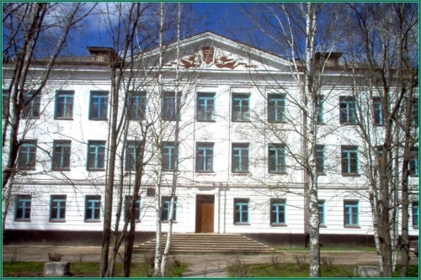
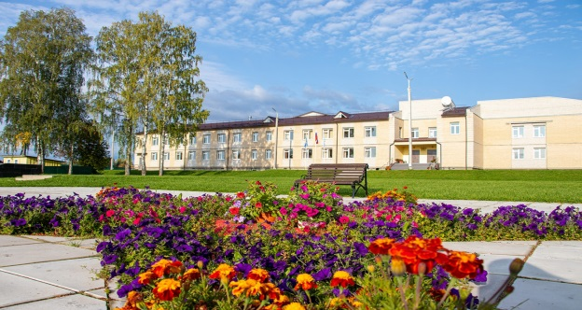
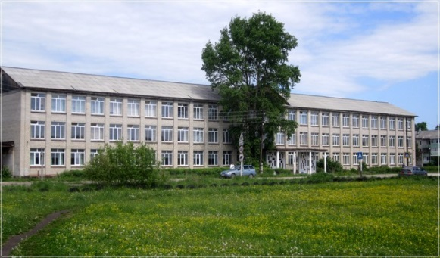
Расходы бюджета Устьянского муниципального округа
на образование в 2024 году
Расходы на образование предусмотрены в рамках муниципальной программы «Развитие образования Устьянского муниципального округа» в 2024 году составят – 1 282 951 811,46 руб. программа реализуется по 5 направлениям. На территории округа расположены 28 детских садов, 21 общеобразовательные школы, 2 школы дополнительного образования. Расходы из бюджета округа на образование на каждого жителя Устьянского района в 2024 году составят – 54 342 ,00 руб.
Подпрограмма «Развитие дошкольного, общего и дополнительного образования Устьянского округа»
1 240 462 431,45 руб.)
Подпрограмма «Создание безопасной инфраструктуры образовательных организаций Устьянского муниципального округа» 15 386 773,00 руб.)
Подпрограмма «Отдых детей в каникулярный период»
( 5 163 289,97 руб.)
Подпрограмма «Развитие технического творчества и прочих условий для одаренных детей»
( 1 541 034,00 руб.)
Подпрограмма «Расходы на содержание органов местного самоуправления в сфере образования»
( 20 398 283,04 руб. )

Slide 19
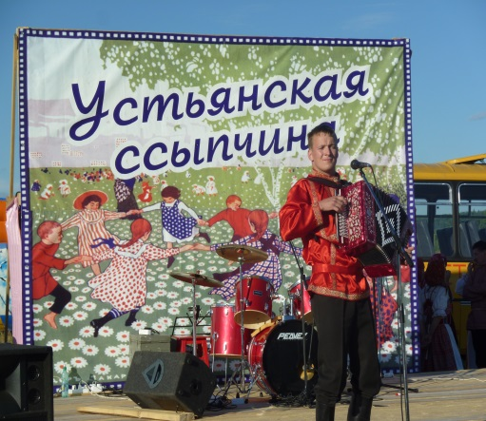

Расходы бюджета округа на культуру в 2024 году
Расходы на культуру предусмотрены в рамках 2-х муниципальных программ «Развитие культуры Устьянского муниципального округа» на 2024 год в сумме 243 625 862,49 руб. и «Развитие туризма на территории Устьянского муниципального округа» в сумме 161 100,0 руб.
На территории Устьянского округа находятся 1 музей, 32 библиотеки, 20 культурно - досуговых учреждений, 2 музыкальные школы. Учреждения культуры финансируются за счет бюджета округа и направляются на сохранение и развитие традиционной народной культуры, обеспечение доступа к музейным ценностям, развитие библиотечного дела, а также на проведение выставок, конкурсов, праздников, ярмарок и других мероприятий в области культуры
Расходы из районного бюджета на культуру на каждого жителя Устьянского района в 2024 году составят –
10 326, 0 руб.
Организация библиотечного обслуживания - 52 008 841,08
Организация музейного обслуживания -
10 448 573,92
Обеспечение населения услугами учреждений культуры – 122 399 759,84
обеспечение деятельности учреждений по внешкольной работе с детьми –
36 130 742,11
Развитие туризма в Устьянском районе –
161 100,00 руб.
Расходы на содержание муниципальных органов и обеспечение их функций -
12 699 509,80

Slide 20
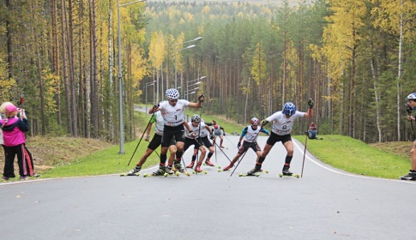
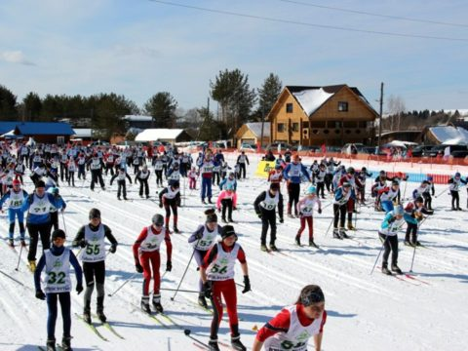

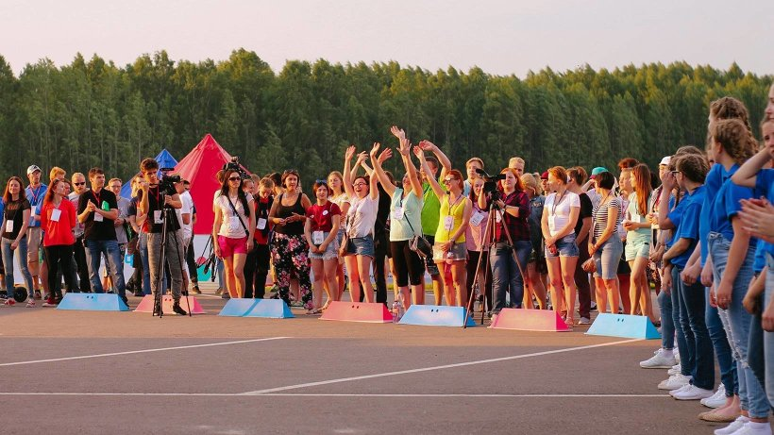
Расходы на молодежную политику и спорт в 2024 году
Наименование мероприятия | 2024 год (руб.)
Муниципальная программа «Развитие физкультуры и спорта на территории Устьянского муниципального округа» в том числе: | 750 000,00
Создание условий для укрепления здоровья населения» | 600 000,00
Создание «умных» спортивных площадок | 150 000,00
Муниципальная программа «Молодежь Устьянского муниципального округа» в том числе: | 400 050,00
Проведение районных мероприятий для молодежи | 400 050,00

Slide 21

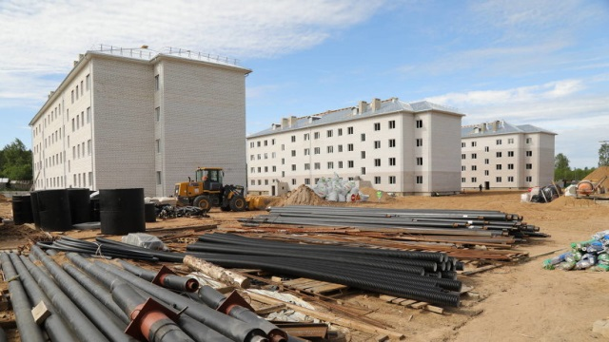
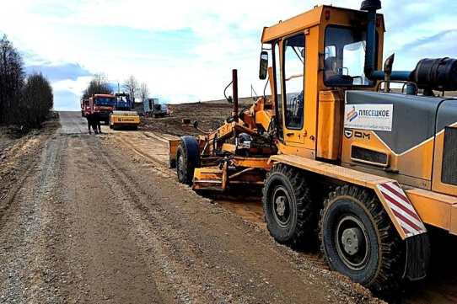
Расходы на жилищно - коммунальное хозяйство в 2024 году
Расходы на жилищно – коммунальное хозяйство предусмотрены в рамках пяти программ: «Комплексное развитие систем коммунальной инфраструктуры на территории Устьянского муниципального округа» «Социальное строительство и обеспечение качественным, доступным жильем и услугами жилищно-коммунального хозяйства населения Устьянского муниципального округа» «Комплексное развитие сельских территорий Устьянского муниципального округа» «Благоустройство территории Устьянского муниципального округа» «Формирование современной городской среды на территории Устьянского муниципального округа» программы реализуется по 4 направлениям:
Наименование | 2024 год (руб.)
Жилищное хозяйство | 34 173 553,00
Коммунальное хозяйство | 3 250 000,00
Благоустройство | 32 300 266,01
Другие вопросы в области жилищно-коммунального хозяйства | 101 000,00

Slide 22
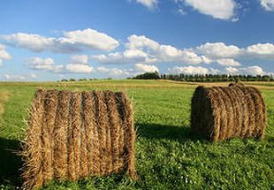
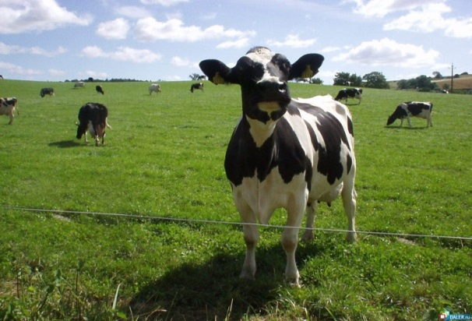
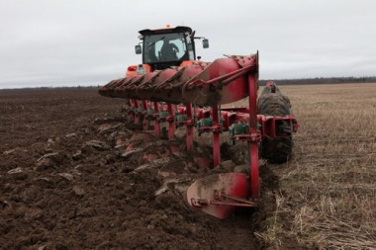
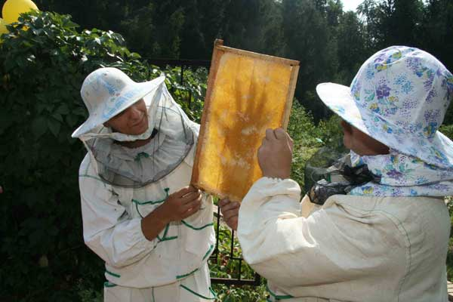
Расходы бюджета на транспорт и сельское хозяйство
в 2024 году
Для эффективного и устойчивого развития агропромышленного комплекса Устьянского муниципального округа поддержка направлена на:
- создание условий для обеспечения поселений и жителей муниципальных и городских округов услугами торговли – 1 750 000,0
- осуществление государственных полномочий по формированию торгового реестра - 35 000,00
- Организация транспортного обслуживания населения на пассажирских муниципальных маршрутах автомобильного транспорта в сумме 3 300 000,0 руб.;

Slide 23
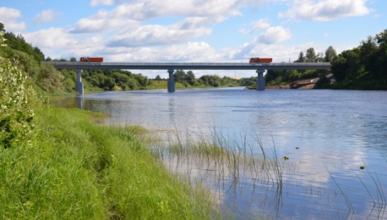
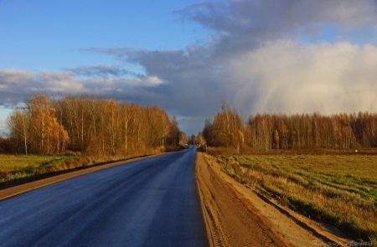

Формирование Дорожного фонда на 2024 год
Наименование источника | Сумма, руб.
Акцизы на автомобильный бензин, прямогонный бензин, дизельное топливо, моторные масла для дизельных и (или) карбюраторных (инжекторных) двигателей, производимые на территории Российской Федерации | 41 304 236,00
Транспортный налог с физических лиц | 20 256 925,00
 | 61 561 161,00
Расходы фонда | Сумма, руб.
Содержание, капитальный ремонт, ремонт и обустройство автомобильных дорог общего пользования местного значения, включая обеспечение безопасности дорожного движения на них, в границах муниципального округа | 61 561 161,00
ИТОГО муниципальный дорожный фонд | 61 561 161,00

Slide 24
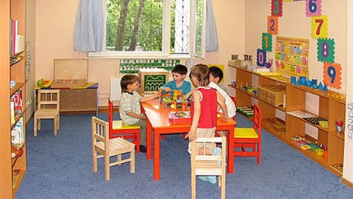
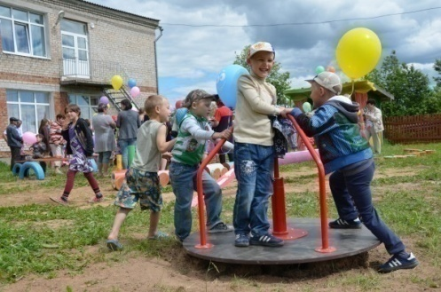

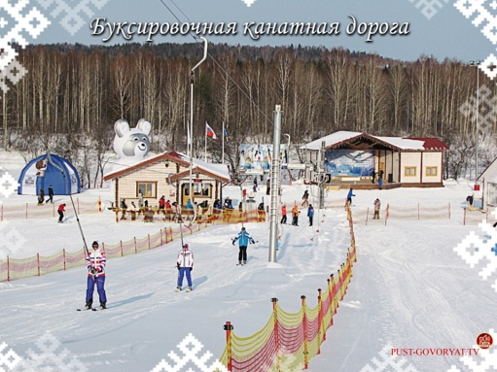
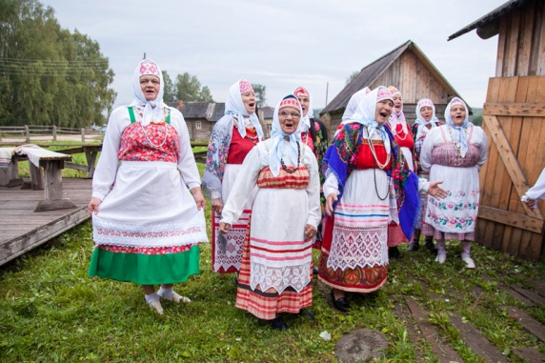
Расходы бюджета на социальную политику в 2024 году
Социальные расходы в 2024 году составляют 83 622 391,44 руб.(3,8%)
Расходы на социальную политику будут финансироваться по следующим направлениям
Социальное обеспечение населения
2 114 882,00 руб. ( 0,1 % ) в том числе
- Выплаты почетным гражданам – 409 882,00
- Социальные выплаты гражданам (онкобольные) – 1 305 000,00
Обеспечение комплексного развития сельских территорий (Улучшение жилищных условий граждан, проживающих на сельских территориях) – 400 000,00
.
Охрана семьи и детства
79 872 195,84 руб. ( 3,6 % ) в т.ч.
Компенсация части родительской платы за присмотр и уход за ребенком в государственных и муниципальных образовательных организациях, реализующих образовательную программу дошкольного образования – 7 755 935,40 руб.
Обеспечение питанием обучающихся и проживающих в интернате детей – 648 255,75 руб.
Организация бесплатного горячего питания обучающихся, получающих начальное общее образование в государственных и муниципальных образовательных организациях – 18 858 064,58 руб.
Обеспечение жильем молодых семей – 4 733 979,03 руб
Осуществление государственных полномочий по обеспечению жилыми помещениями детей-сирот, детей, оставшихся без попечения родителей, а также детей находящихся под опекой – 7 102 432,99 руб. (федеральный бюджет) ; 40 625 528,09 (областной бюджет )
Выплаты приемным семьям на оздоровление и организацию отдыха приемных детей - 148 000,0 руб.
Пенсионное обеспечение
1 635 313,60 руб. ( 0,1 % )
Социальные расходы на каждого жителя Устьянского района составляют 3 542,0 руб.

Slide 25
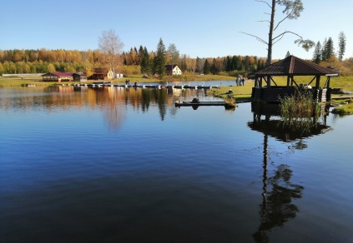
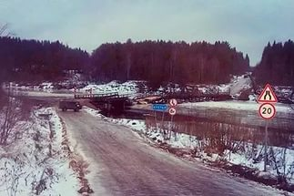
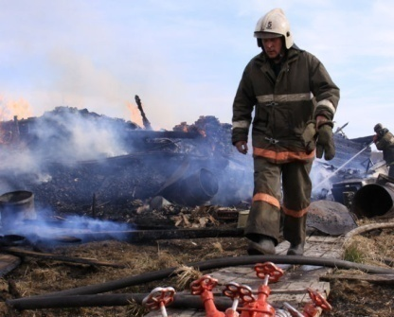

Расходы бюджета на обеспечение безопасности жизнедеятельности жителей Устьянского муниципального округа в 2024 году
Расходы бюджета округа в сфере национальной безопасности и правоохранительной деятельности предусмотрены на защиту населения от чрезвычайных ситуаций природного, техногенного характера, предупреждение преступлений, терроризма, экстремизма и других правонарушений, профилактику безнадзорности и правонарушений несовершеннолетних.
Первичные меры пожарной безопасности – 1 358 800,0 руб.; организация деятельности добровольных пожарных дружин – 50 000,00 руб.; строительство пожарного бокса дер. Кононовская – 500 000,00 руб.
Мероприятия в сфере предупреждения и ликвидации последствий чрезвычайных ситуаций и стихийных бедствий природного и техногенного характера – 376 200,0 руб.
Мероприятия по предупреждению преступлений, терроризма, экстремизма и других правонарушений – 100 000,0 руб.
Мероприятия по повышению эффективности системы профилактике безнадзорности и правонарушений несовершеннолетних - 130 000,0 руб.
Резервный фонд администрации Устьянского муниципального округа –
1 000 000,0 руб.

Slide 26
В связи с преобразованием в округ с 1 января 2024 года в рамках плана мероприятий по социально-экономическому развитию Устьянского округа предусмотрены расходные обязательства в сумме 73 120 000,00 на развитие отраслей :
« Образования » - 20 664 900,0 рублей, (разработка ПСД по капитальному ремонту образовательных объектов, капитальный и текущий ремонт зданий образовательных организаций, приобретение здания для размещения детского сада),
«Культура и досуг» - 27 100 000,0 рублей, (разработка ПСД, капитальный и текущий ремонт зданий учреждений культуры, приобретение здания для социокультурного центра )
«Физическая культура и спорт» 3 500 000,0 рублей , (устройство поля для мини футбола)
« Жилищно - коммунальное хозяйство » - 11 455 100,0 рублей, ( ремонт и установка светильников уличного освещения, приобретение опор, монтаж линий электроосвещения, устройство детских спортивных площадок).
«Транспортная инфраструктура» – 6 000 000,0 рублей (ремонт дорог общего пользования местного значения и мостовых переходов, асфальтироваение автомобильной дороги общего пользования местного значения)
«Прочие» – 4 400 000,0 рублей, ( снос зданий, находящихся в муниципальной собственности признанных аварийными и подлежащих сносу, приобретение стеллажей для муниципального архива)

Slide 27
Муниципальный долг
В 2024 году планируется привлечение кредитов
Показатель | 2024 год (тыс.руб.)
 | получение | погашение
Бюджетный кредит | 0 | 0
Кредит от кредитных учреждений | 41 600,0 | 0
Гарантии | 0 | 0

Slide 28
Контактная информация
«Бюджет для граждан»
подготовлен финансовым управлением
администрации Устьянского муниципального округа
Адрес:
165210, Российская Федерация, Архангельская область Устьянский район рп.Октябрьский ул.Комсомольская д.7
Телефон:
(8 818 55) 5-21-79 – начальник финансового управления
(8 818 55) 5-22-71 – заместитель начальника финансового управления
(8 818 55) 5-11-89 – бухгалтерия финансового управления
Электронная почта:
raifoust@mail.ru
Режим работы:
ПН-ПТ с 08:00 – 17:00
Перерыв на обед: с 13:00 – 14:00
СБ,ВС – выходные дни

